Slide 1
ПЕДАГОГИЧЕСКИЕ ПРОЕКТЫ ЛЕТНЕЙ ОЗДОРОВИТЕЛЬНОЙ КАМПАНИИ
В УСЛОВИЯХ ДОУ

Slide 2
Все может превратиться в красоту…
Когда не будет сердце равнодушным
И сделать явью детскую мечту,
И место для прогулок самым лучшим!

Slide 3
Центр
воды и песка
Центры развития
На прогулочных участках
В доу
Центр
Здорового образа жизни
Центр экспериментирования

Slide 4
Центр воды и песка
Песочницы располагают в стороне от площадки предназначенной для свободной двигательной активности детей, так как к песочнице доступ должен быть свободным со всех сторон. Дети младшего возраста на бортах песочницы могут формовать и строить из песка. Старшим детям для игр с песком нужна большая площадь: они строят города, дороги, мосты, плотины.
Для игр с водой можно выносить надувные бассейны, большие тазы или ванны.
Игрушки для игр с водой (надувные, резиновые и плавающие лодочки, катера и прочее, а также пластмассовые и полиэтиленовые баночки, бутылочки) раскладывают на бортиках бассейна или на столе, который располагается рядом.

Slide 5
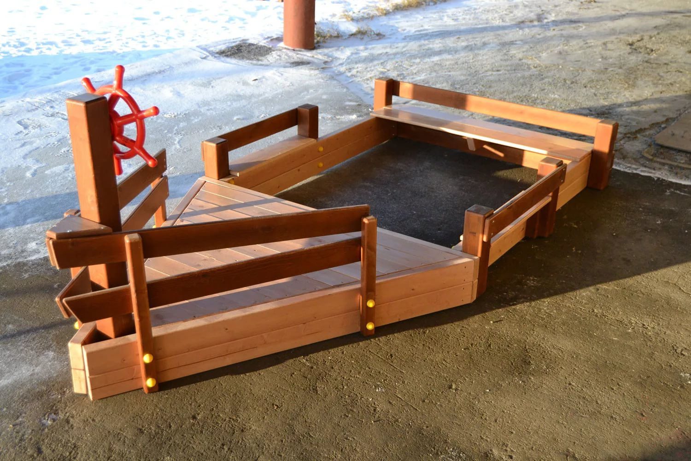
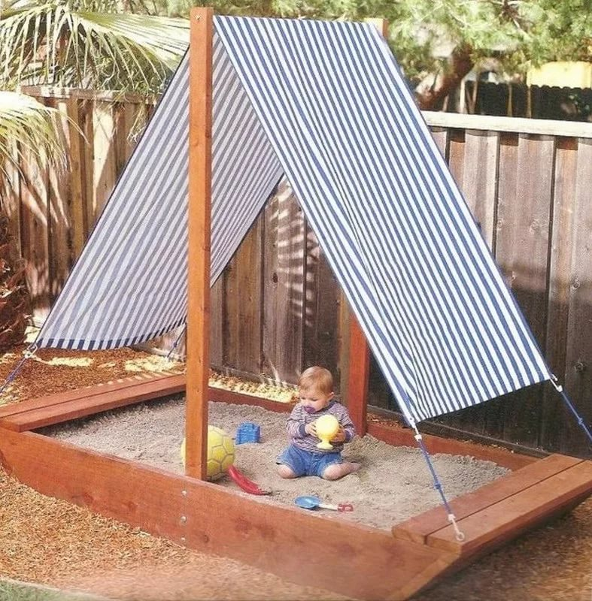

Slide 6
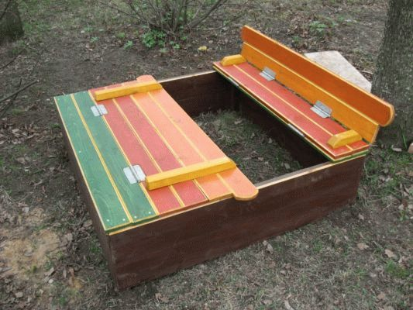

Slide 7
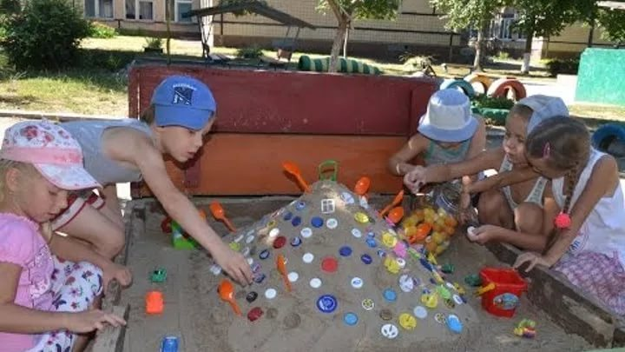
Игры в песочнице с выносным материалом

Slide 8
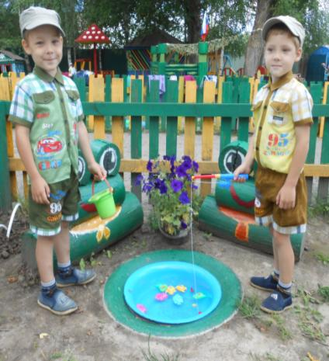
«Веселые лягушата»
(зона для игр с водой)

Slide 9
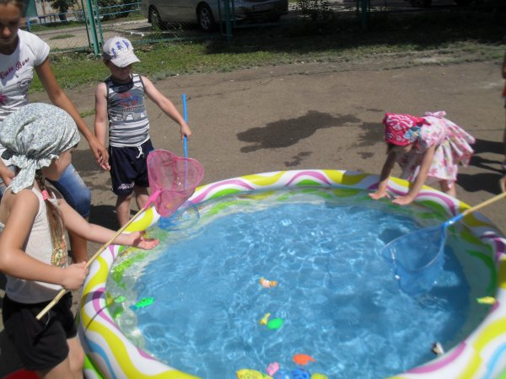

Slide 10
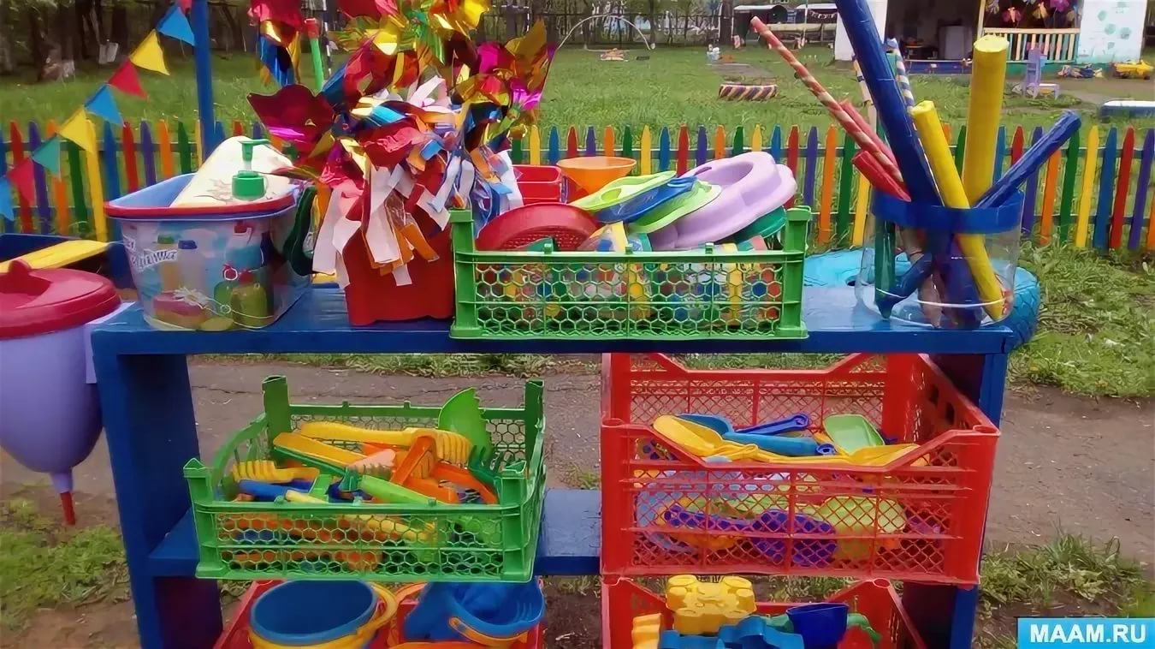

Slide 11
Центр здоровья
Процесс сохранения здоровья и укрепления иммунитета ребенка в дошкольном возрасте является решающим этапом формирования здоровой личности.

Slide 12
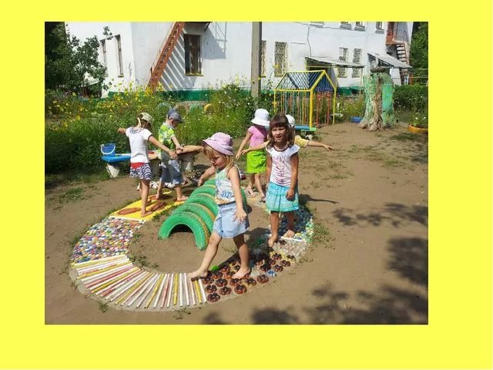
Дорожка здоровья в беседке

Slide 14
Центр экспериментирования
На участке созданы условия для экспериментирования и развития познавательной активности

Slide 15
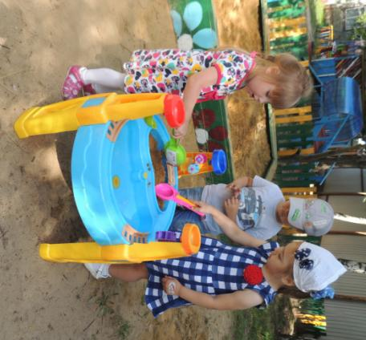
Стол для экспериментирования с водой и песком

Slide 16
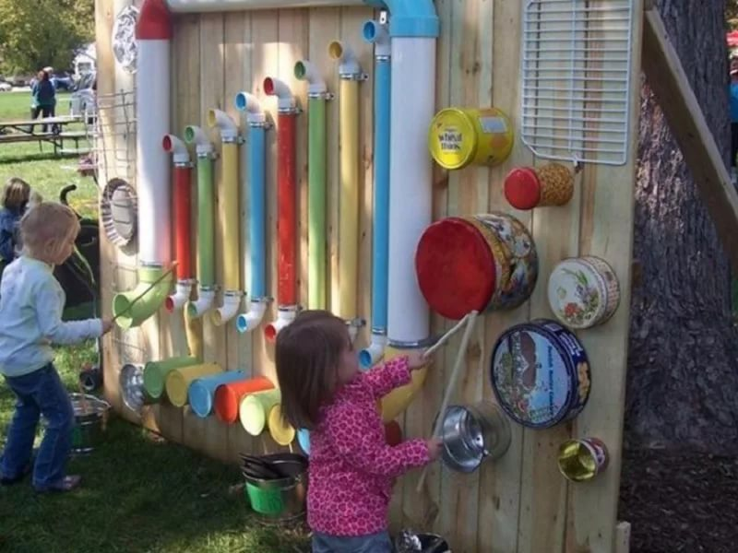

Slide 17
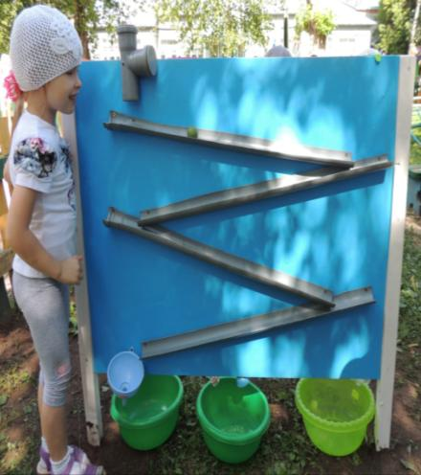
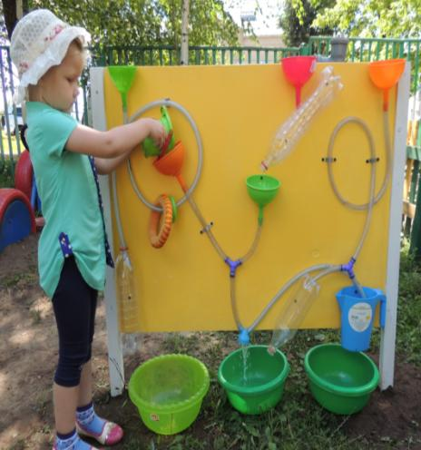
Двухсторонний стенд для экспериментирования с водой, песком и предметами

Slide 18
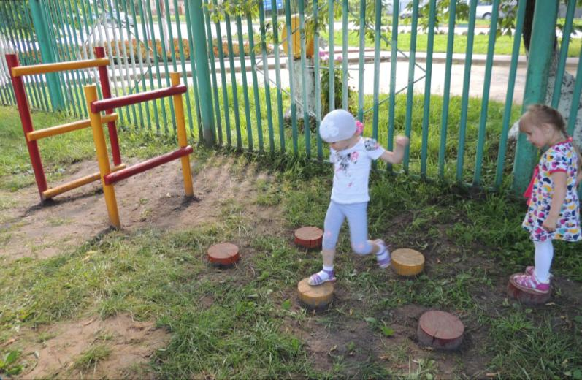
«Полоса препятствий»
(предназначена для развития прыжков, навыков лазания, пролезания)

Slide 19
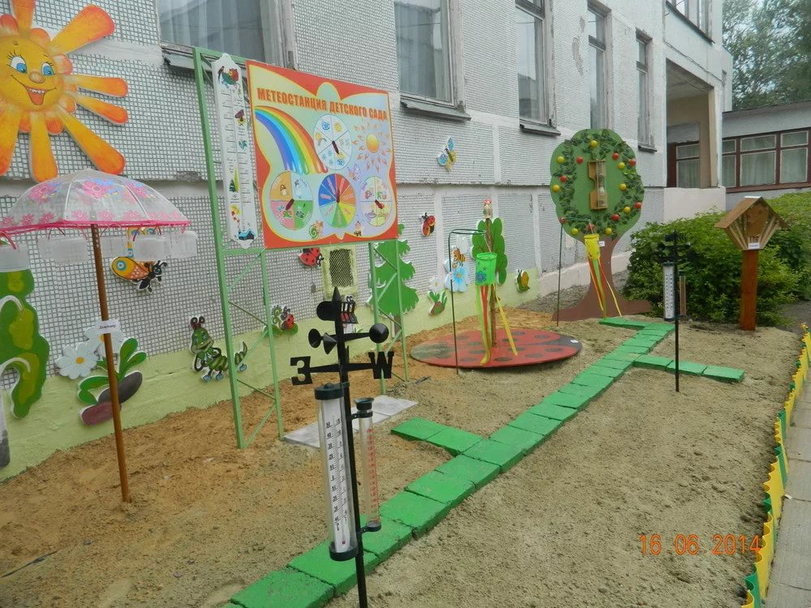

Slide 20
